Slide 1





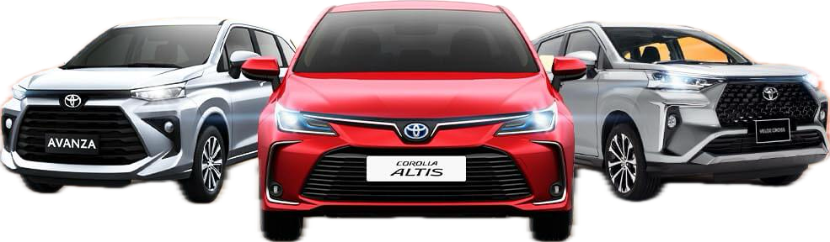

PHÂN TÍCH DỮ LIỆU Ô TÔ
Môn: Mã nguồn mở trong Khoa học Dữ liệu
Học kỳ: 1A
Năm học: 2024-2025
Lớp: 23DKHA1
GVHD: ThS. Lê Nhật Tùng
NỀN TẢNG THƯƠNG MẠI ĐIỆN TỬ CHỢ TỐT
Xây dựng quy trình tự động hóa từ khâu thu thập dữ liệu (Web Scraping), lưu trữ cơ sở dữ liệu (MongoDB) đên phân tích khám phá dữ liệu (EDA).
Đại học Công nghệ Tp.HCM

Slide 2

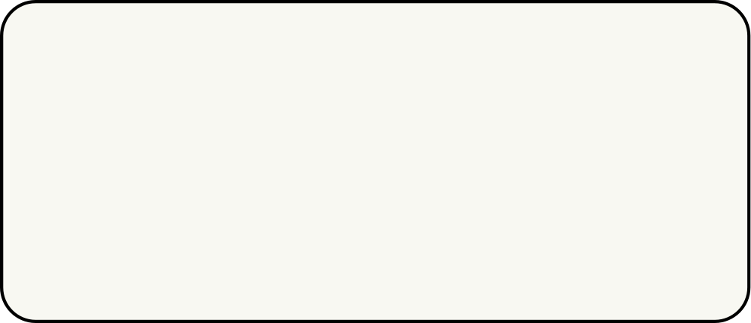



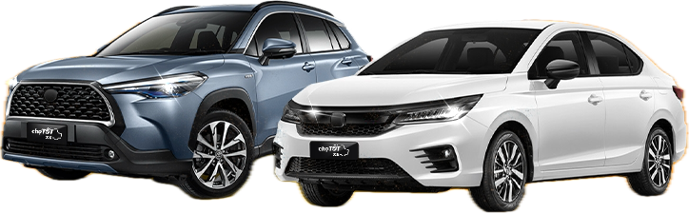
PHÂN TÍCH DỮ LIỆU Ô TÔ
Thành viên nhóm
Họ tên | MSSV | Phân công nhiệm vụ
Lê Minh Nhật (LEADER) | 2386400037 | Lưu trữ và cập nhật dữ liệu Báo cáo chương 3,4
Nguyễn Thanh Bình | 2386400006 | Thu thập dữ liệu, báo cáo chương 1,2,5
Trần Đại Lộc | 2386400033 | Truy vấn dữ liệu, tổng hợp báo cáo + làm slide

Slide 3





2. LÝ DO CHỌN ĐỀ TÀI
Chợ Tốt là sàn thương mại điện tử hàng đầu về xe cộ, chứa lượng dữ liệu khổng lồ và được cập nhật liên tục từng giây.
Áp dụng kỹ thuật thu thập dữ liệu tự động thay vì thủ công để xử lý dữ liệu lớn, hỗ trợ đưa ra quyết định mua bán dựa trên số liệu thực tế thay vì cảm tính.
Thị trường ô tô cũ tại Việt Nam đang phát triển mạnh mẽ, nhu cầu tham khảo giá và tình trạng xe là rất lớn để đưa ra quyết định tối ưu.

Slide 4
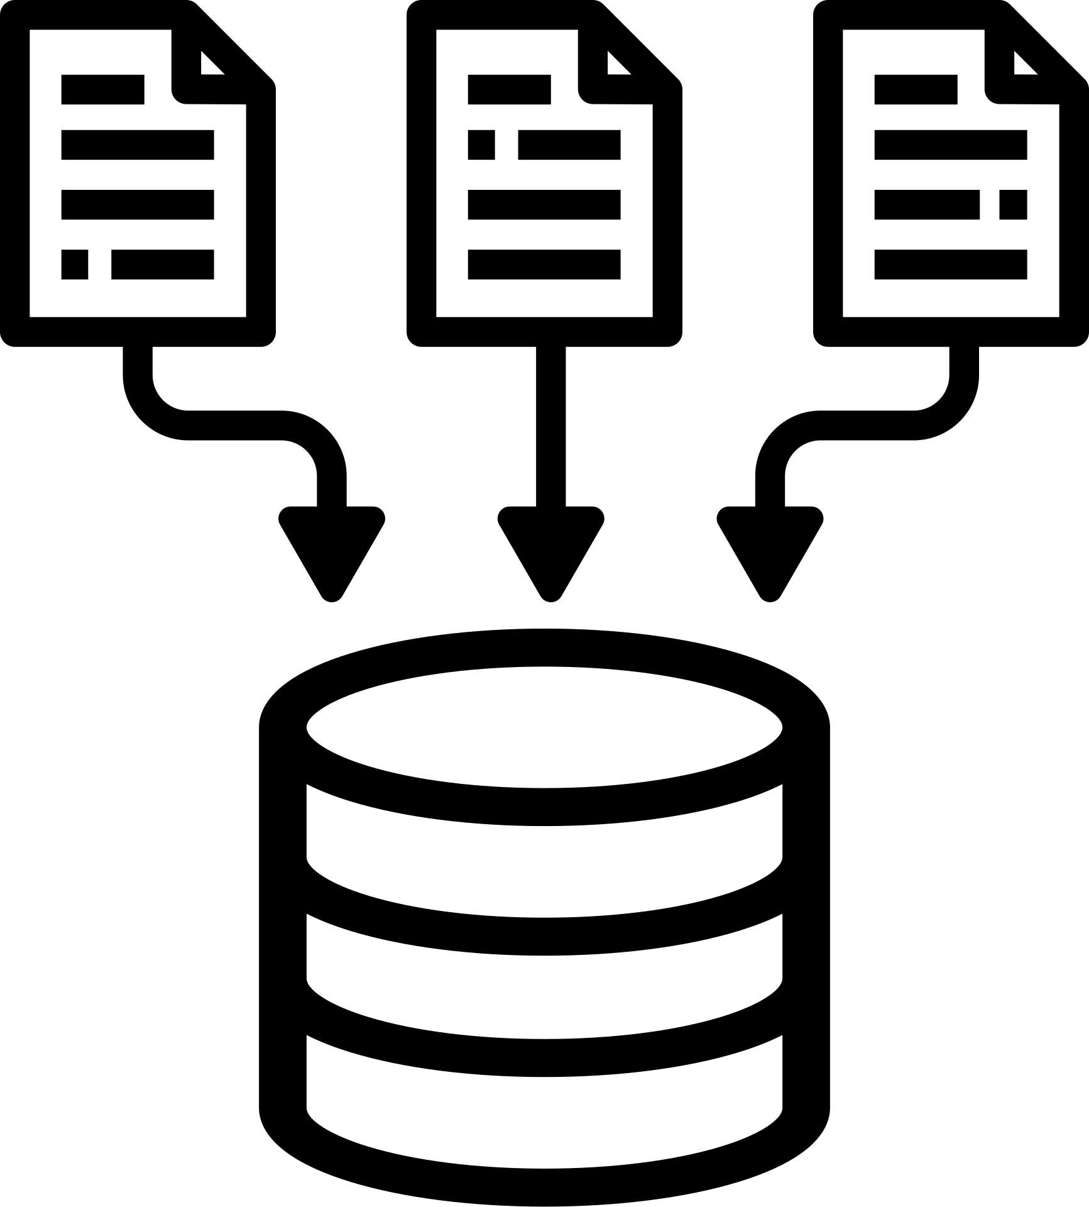




3. MỤC TIÊU ĐỀ TÀI
1. Mục tiêu tổng quát
THU THẬP
LƯU TRỮ
PHÂN TÍCH
Xây dựng công cụ scraper tự động thu thập các thông tin chi tiết: giá, số km, hãng xe, dòng xe, tình trạng...
Thiết kế và quản lý dữ liệu tập trung bằng hệ quản trị NoSQL
(MongoDB) để đảm bảo tính linh hoạt cao.
Thực hiện EDA để tìm ra xu hướng thị trường: phân khúc giá phổ biến, các hãng xe được ưa chuộng.

Slide 5


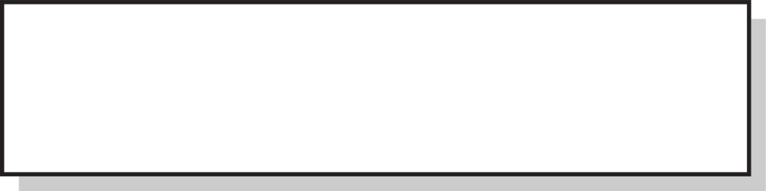








4.QUY TRÌNH THỰC HIỆN & CÔNG CỤ SỬ DỤNG
Thu thập
Lưu trữ
Tiền xử lí
Phân tích
Python, Selenium, BeautifulSoup
MongoDB
NoSQL Document
Pandas Numpy
Matplotlib Seaborn

Slide 6




THU THẬP DỮ LIỆU (WEB SCRAPING)
BƯỚC:
Phương pháp: Sử dụng Selenium điều khiển Firefox để cuộn trang và lấy danh sách các đường dẫn sản phẩm.
Chi tiết trích xuất: Tự động lấy các trường dữ liệu như: Giá, Số Km đã đi, Năm sản xuất, Hộp số, Nhiên liệu, Kiểu dáng, Xuất xứ... thông qua các thuộc tính itemprop trong mã HTML.
Xử lý: Thiết kế User-Agent để giả lập người dùng thật, tránh bị chặn bởi hệ thống.

Slide 7



LƯU TRỮ DỮ LIỆU (MONGODB)
BƯỚC:
Kết nối: Sử dụng MongoClient để kết nối với cơ sở dữ liệu chotot_db.
Quản lý dữ liệu: Sử dụng cơ chế update_one vớitùy chọn upsert=True dựa trên URL để chốngtrùng lặp dữ liệu.
Xuất dữ liệu: Chuyển đổi dữ liệu từ MongoDB sang định dạng CSV (chotot_oto_database.csv) để phục vụ cho các bước phân tích tiếp theo.

Slide 8

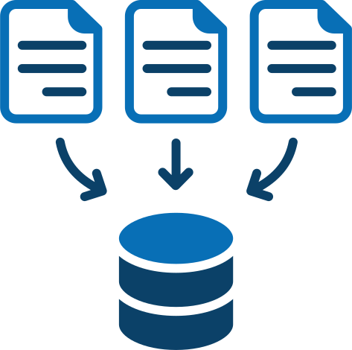
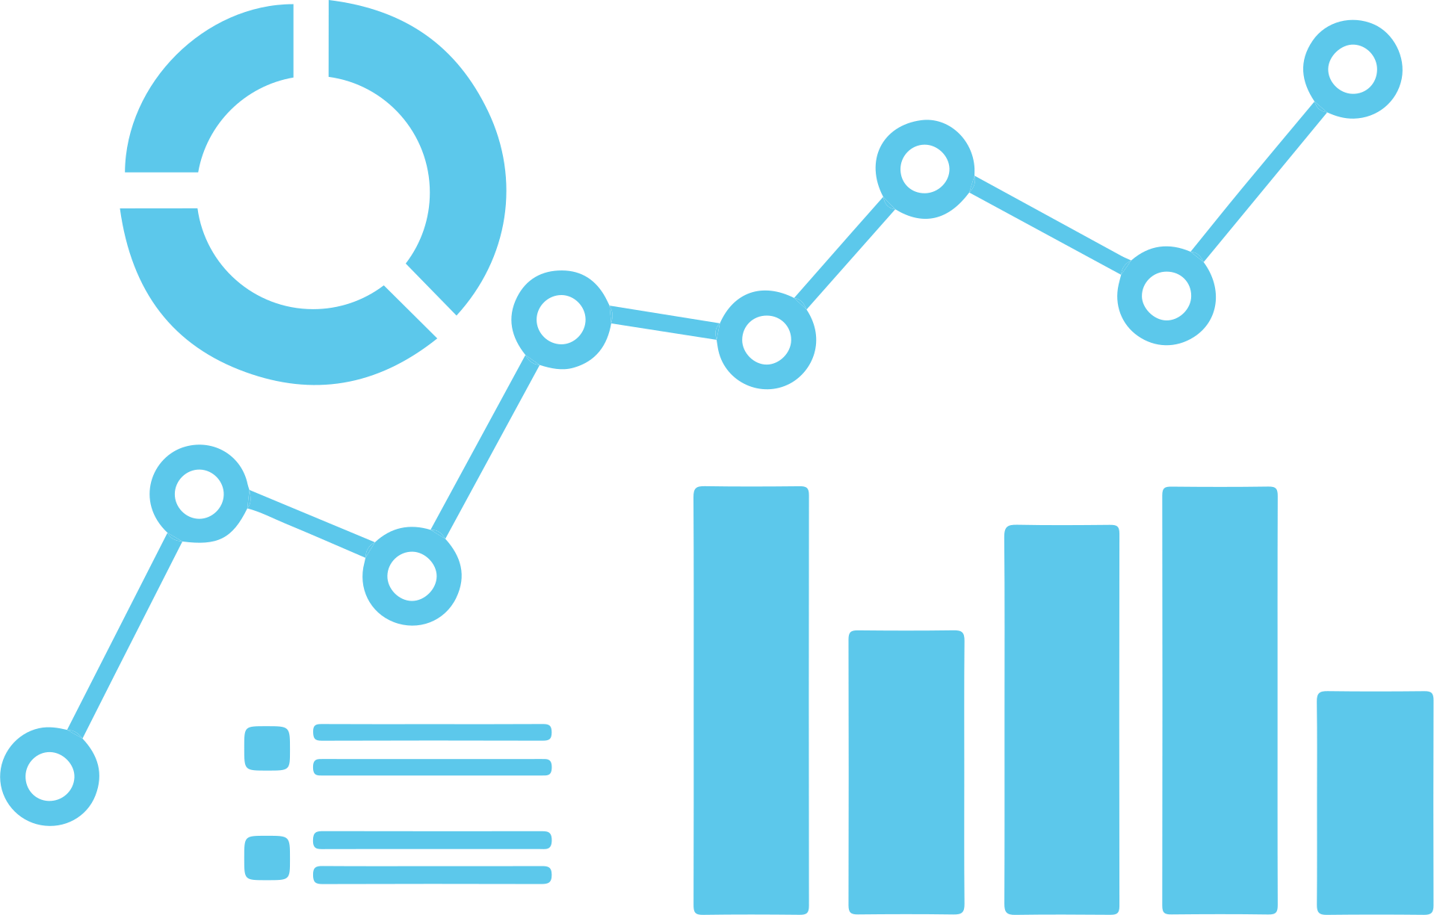
PHÂN TÍCHDỮ LIỆU (EDA)
BƯỚC:
Tiền xử lý: Chuyển đổi giá từ dạng văn bản sang sốthực, tính toán "Tuổi xe" dựa trên năm sản xuất.
Kết quả phân tích:
Phân phối giá: Phần lớn xe tập trung ở phân khúc giá từ 375 triệu đến 825 triệu VNĐ.
Thương hiệu: Các hãng xe phổ biến nhất bao gồm Toyota, Hyundai, Kia và Ford.
Kiểu dáng: Các dòng xe Sedan và SUV/Crossover chiếm tỷ trọng lớn nhất trong danh sách đăng bán.

Slide 9



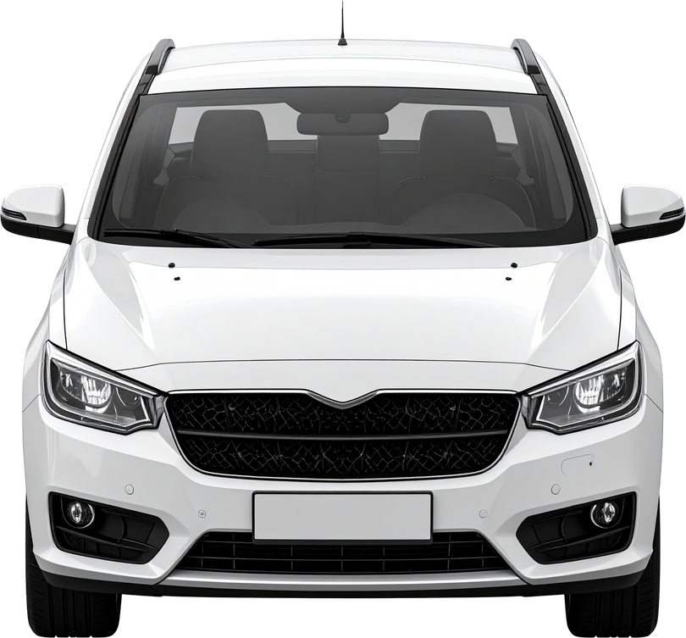
TỔNG KẾT VÀ HƯỚNG PHÁT TRIỂN
Kết quả: Đã xây dựng thành công hệ thống tự động hóa từ thu thập đến phân tích hơn 2.900 tin đăng xe.
Hạn chế: Dữ liệu có thể chứa nhiều giá trị thiếu (missing data) ở các trường phụ kiện hoặc số đời chủ.
Hướng phát triển: Xây dựng mô hình học máy (Machine Learning) để dự đoán giá xe dựa trên các thuộc tính đã thu thập được.

Slide 10
CẢM ƠN THẦY VÀ CÁC BẠN ĐÃ LẮNG NGHE

